Slide 1
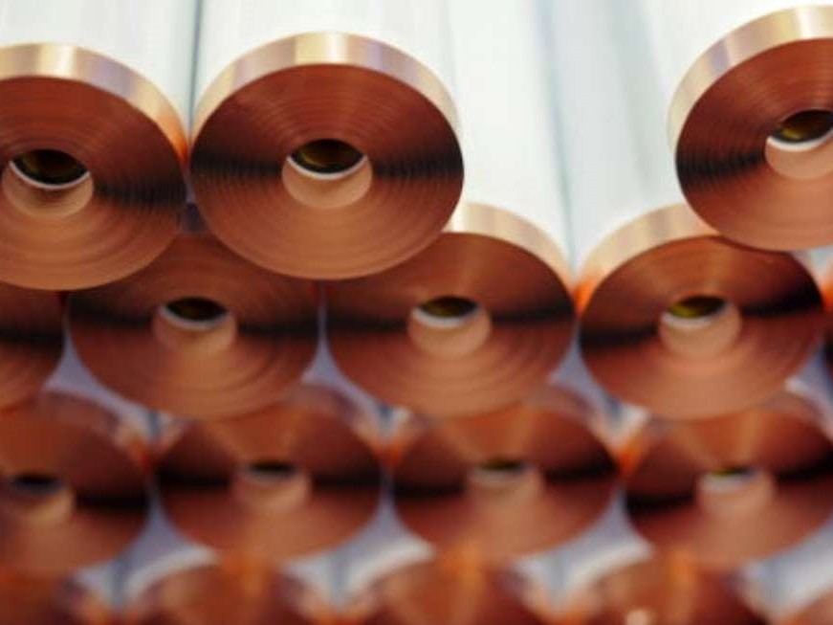

LES ACCUMULATEURS LITHIUM-ION (LI-ION) :
1/ DESCRIPTION ET FONCTIONNEMENT
2/ PROPRIÉTÉS/ SÉCURITÉ
2
EVOLIS- Saft
Saft proprietary information – Confidential
6-7 NOV 2019

Slide 2


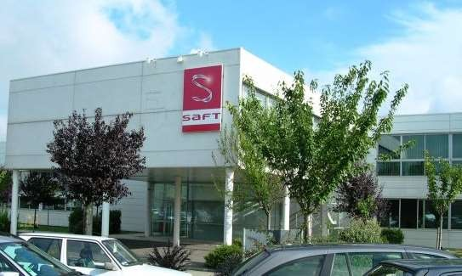





Unité Lithium
Une empreinte industrielle Li-ion en Europe & aux USA
Ligne pilote opérationnelle depuis plus de 15 ans, centre de Recherche et développement pour l'Europe.
Centre de R&D pour l’Amérique du nord.
Fabrication multi-technologique (éléments et systèmes)
Bordeaux
Cockeysville
En 2008, Nersac est le 1er site au monde à avoir adressé au marché de l’automobile des batteries.
Site qualifié ISO/TS 16949 Capacité: 60 MWh
Depuis 2011, le site répond aux exigences BAA.
Volume important, incluant une ligne de fabrication pour des éléments prismatiques
Capacité : 300 MWH
Nersac
Jacksonville
Saft proprietary information – Confidential

Slide 3

Unité Lithium
Principales applications
Saft Nersac Lithium se positionne sur de nouveaux marchés comme :
Les systèmes de stockage d’énergie La marine civile :
Bateaux de servitude
Ferries
Bateaux Offshore & bateaux de croisières
Cargos
La mobilité :
Véhicules hybrides
Bus
Scooters
Chariots élévateurs
Saft proprietary information – Confidential

Slide 4
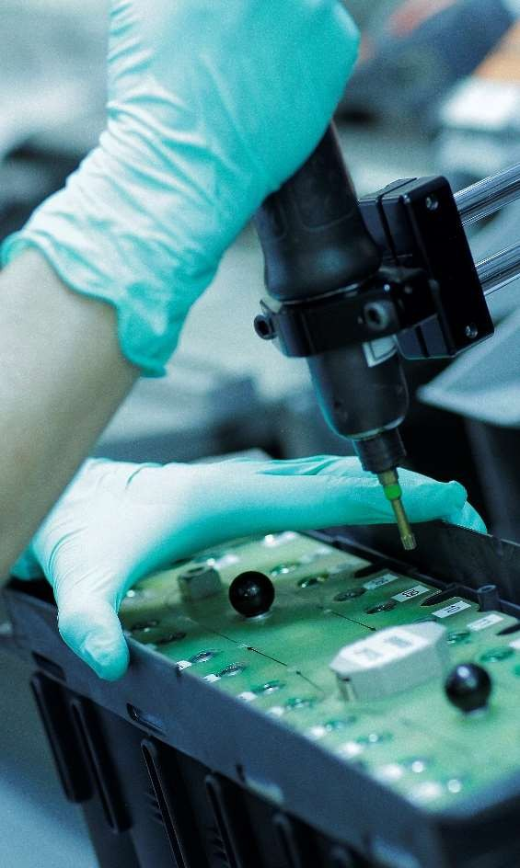





Qualité : un engagement unifié
Nersac, un site certifié
ISO 9001 version 2008 (Saft Chimie Alcaline),
ISO 14001 version 2004,
ISO/TS 16949 version 2009 (Saft lithium),
Approbation OEA depuis 2011.
Saft proprietary information – Confidential

Slide 5
Lithium-ion
Les accumulateurs Lithium-ion (Li-ion) :
1/ Description et fonctionnement
2/ Propriétés/ sécurité
6
Informations propriété de Saft – Confidentiel

Slide 6



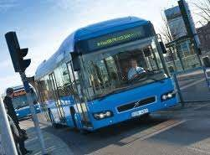


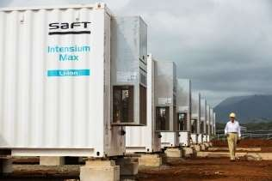
Lithium-ion
MAIN APPLICATIONS
Space launchers and satellites
Marine
Military systems
Aircraft safety and starting systems,
Storage for renewable energy installations,
Back up for industrial installations
Back up for telecommunications networks,
Motive power for road vehicles (eg buses)
Motive power for industrial vehicles (eg forklifts)
Railways back-up and hybrid traction
7 7 NOV 2019
EVOLIS- Saft 6-
Saft proprietary information – Confidential

Slide 7
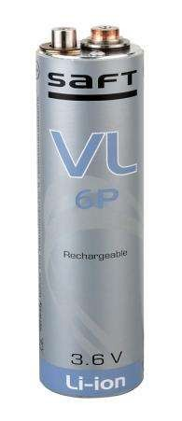
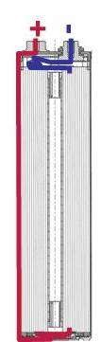
Les principaux composants
Un accumulateur Li-ion est constitué de :
Une électrode négative (anode)
Une électrode positive (cathode)
De l’électrolyte (liquide avec ions Li+)
Un séparateur (membrane poreuse)
Un assemblage mécanique (axe, godet, couvercle, bornes, etc…)
Informations propriété de Saft – Confidentiel

Slide 8































































































Fonctionnement
– BILAN GLOBAL au niveau de l’accumulateur :
_{e}-
CHARGE
en Charge
_{e}-
en utilisation
DECHARGE
Oxygène
Ion lithium
Ion nickel
_{e}-
_{e}-
Carbone
Séparateur _{e}-
Électrons
Couche de passivation
POSITIVE
charge
NEGATIVE
LiMO₂
MO₂ + Li⁺ + e⁻
C₆+ xLi⁺ + xe⁻
charge
Li_{x}C₆
décharge
décharge
Informations propriété de Saft – Confidentiel

Slide 9
Energie et puissance :
Énergie déterminée par le couple électrochimique (tension) et par la taille de l’accumulateur (quantité de matière)
Puissance déterminée par le design des électrodes et de l’accumulateur
Puissance favorisée par :
Grandes surfaces d’échanges: surfaces spécifiques des poudres, surface des électrodes
Faibles épaisseurs des électrodes et séparateurs
Augmenter la puissance tend à diminuer l’énergie, et inversement
Pour le Li-ion de Saft, 3 principales catégories d’accumulateurs: E, M et P
énergie puissance
- +
9
Informations propriété de Saft – Confidentiel

Slide 10


Energie et puissance : comparaison entre différents types d’accumulateurs
100000
Super
Li-ion
capacités
de puissance
10000
Plomb
spirallé
PUISSANCE
specific power W/kg
Ni-Cd
Ni-MH
Li-ion
1000
Na / NiCl
2
Li-ion
100
High
Energy
LiM-Polymère
10
Plomb
1
0
50
100
specific energy Wh/kg
ENERGIE
150
200
10
Informations propriété de Saft – Confidentiel

Slide 11
L’accumulateur Li-ion : avantages
Avantages de l’accumulateur Li-ion :
Tension moyenne de fonctionnement élevée (3.3-3.8 V) (1.2V pour Ni-Cd ou Ni-MH)
Énergie spécifique très élevée (>150 Wh/kg élément)
Énergie volumique très élevée (> 450 Wh/l élément)
Longue durée de vie en cyclage et calendaire
Autodécharge faible en stockage
Excellent rendement coulombique (100%) et énergétique (> 90%)
Charge rapide possible
Pas d’effet mémoire contrairement à Ni/Cd ou Ni/MH
Sécurité très améliorée par rapport au lithium métal
Technologie très flexible en termes de ratio puissance /énergie.
11
Informations propriété de Saft – Confidentiel

Slide 12
L’accumulateur Li-ion : contraintes
Fabrication dans des conditions particulières:
Salle à humidité contrôlée (dite « salle sèche ») Point de rosée - 40°C (soit 0,078 g eau /kg air)
Consignes à respecter : limitation du nombre de personnes, port de masques.
Grande propreté requise pour équipements et électrodes (absence requise de particules métalliques)
Nécessité d’une gestion électronique individuelle
Le rendement faradique de 100% exclut toute possibilité d’équilibrage naturel, surcharge et surdécharge sont interdites).
Instabilité et inflammabilité potentielle dans les conditions d’utilisations abusives
(surcharge, court-circuit, surchauffe, perforation, …) notamment pour les accumulateurs de fortes capacités.
12
Informations propriété de Saft – Confidentiel

Slide 13
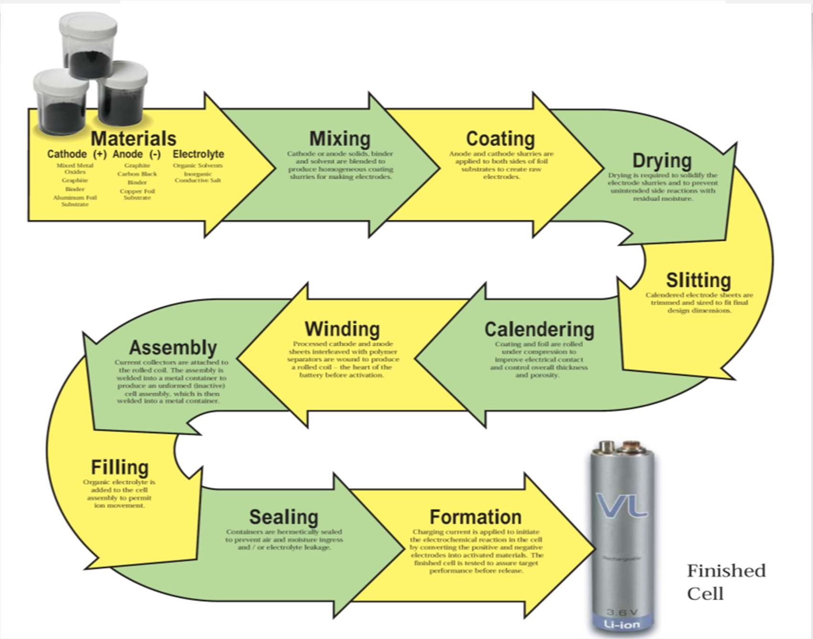
NERSAC : cell manufacturing Process Flow Chart
14
Saft proprietary information – Confidential

Slide 14

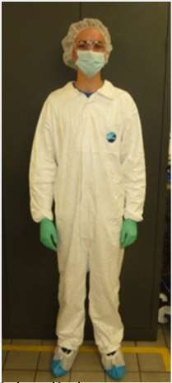
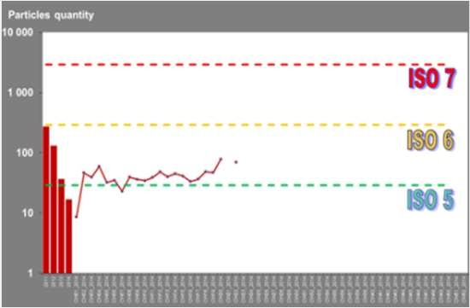
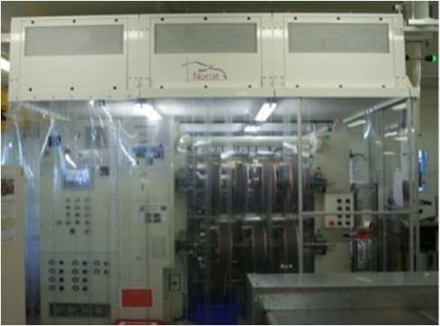
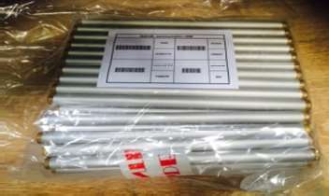
Mandatory for Li ion : Contamination control chain
what is mandatory for Li ion production :An integrated strategy is needed to ensure contamination control:
The Contamination Control Chain
Controlled Environment
Particles Moisture
Equipment / Procedures
Decontamination Enclosures Containers Housekeeping
Employees
Materials
Activities Apparel Training Monitoring
Clean sources
Incoming QA
15
EVOLIS- Saft 6-7
NOV 2019
Saft proprietary information – Confidential

Slide 15

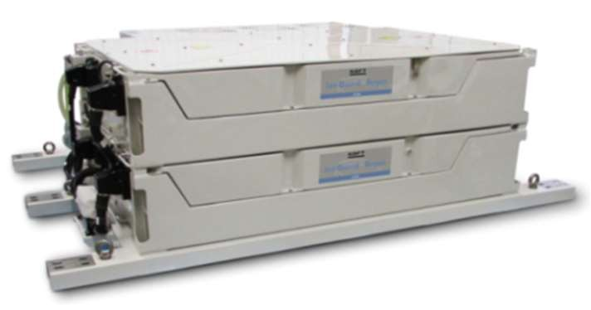
Typical System Safety Features
Cell
Min and Max cell voltage & Btr current control
Cell Voltage Monitoring
Balancing
Redundant safety chain
Contactors and Short Circuit Protection (fuse)
Current Measurement
Fault Localization / Built-in-test
Temperature Measurement
Performance Monitoring SOC, SOH & communication
Thermal Management
16
EVOLIS- Saft
Informations propriété de Saft – Confidentiel
6-7 NOV 2019

Slide 16








En savoir plus sur Saft
Suivez-nous !
Brochure
corporate
Saft International Magazine

Slide 17
Réforme des CACES
au 1er janvier 2020
Renaud Buronfosse

Slide 18
CACES : certificats d’aptitude à la conduite en sécurité

Slide 19
Révision des 6 recommandations
R.372 modifiée par la R.482 Engins de chantier
R.377 modifiée par la R.487 Grues à tour
R.383 modifiée par la R.483 Grues mobiles
R.386 par la R.486 Plateformes élévatrices mobiles de personnes
R.389 par la R.489 Chariots automoteurs de manutention à conducteur porté
R.390 par la R.490 Grues de chargement de véhicules

Slide 20
2 recommandations créées
R.484 Portiques et ponts roulants
R.485 Chariots automoteurs de manutention à conducteur accompagnant

Slide 21
VALIDITÉ

Slide 22
Autorisation de conduite et CACES
Réglementation versus recommandation

Slide 23
Evolution des nouveaux CACES
Rigueur accentuée dans la réalisation des tests
L’organisme testeur doit disposer d’un centre de déroulement des tests pour les épreuves théoriques et pratiques
Possibilité renforcée d’éliminer un candidat lors des épreuves pratiques

Slide 24
Souhait de développer une banque de données pour les épreuves théoriques à l’image de ce qui existe pour le code de la route

Slide 25
Mise en place d’une catégorie conduite hors production
Déplacement, chargement/déchargement, transfert sans activité de production pour maintenance, démonstration, essais

Slide 26

Tirages au sort et jeu concours

Slide 27
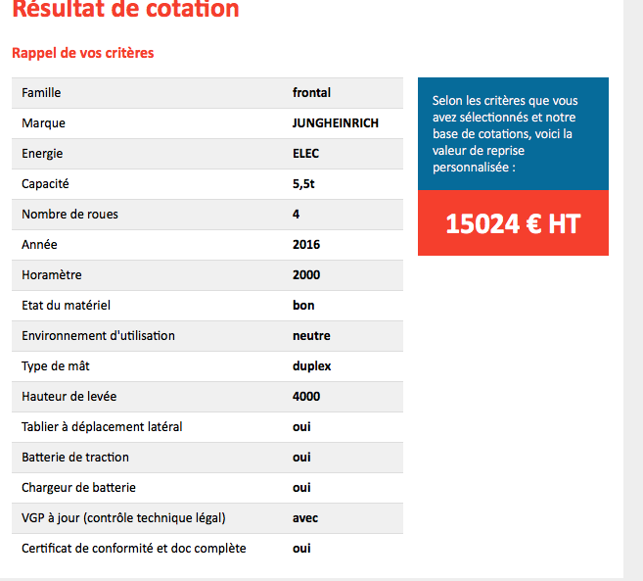
critères

Slide 28
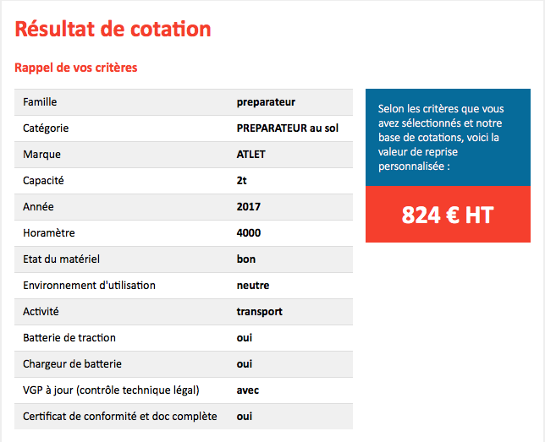

Slide 29
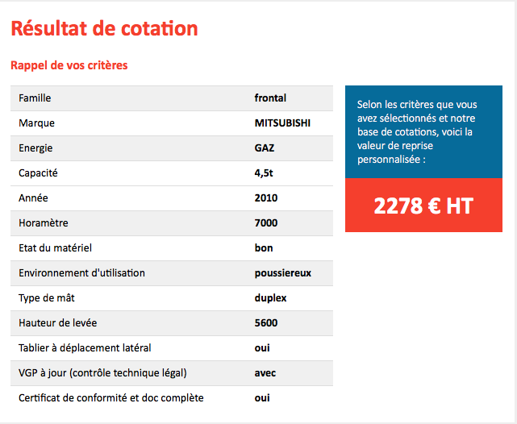

Slide 30
Visite de Saft Batteries
Thierry Bouilleau

Slide 31
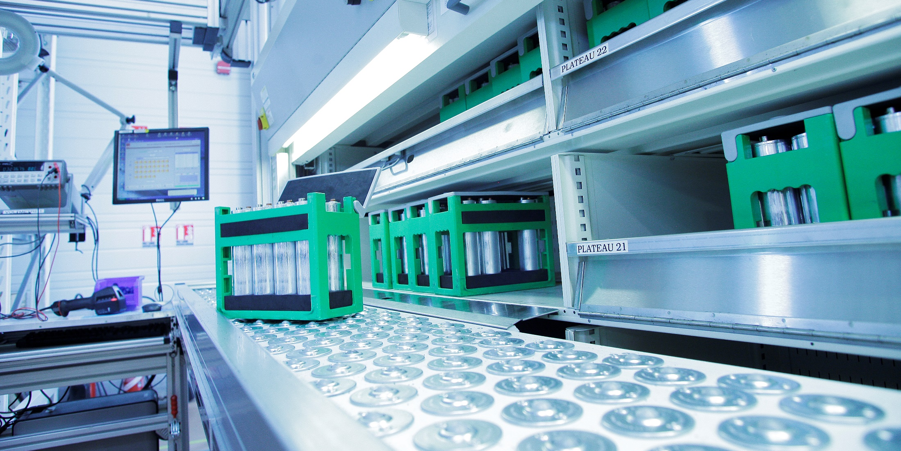

Etablissement de Nersac

Slide 32
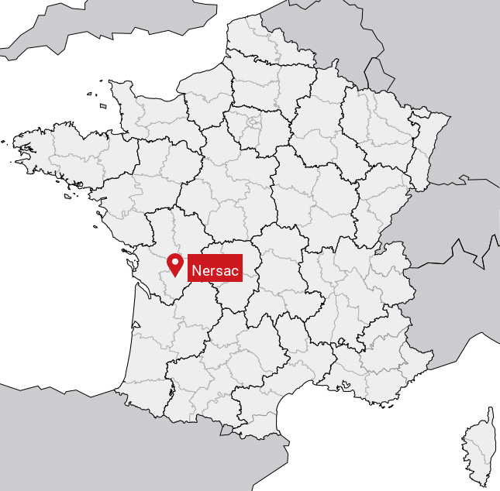


Usine de Nersac
Site de Nersac (16)
Zone Industrielle - 16440 NERSAC
Tel. : 05 45 90 50 26

Slide 33
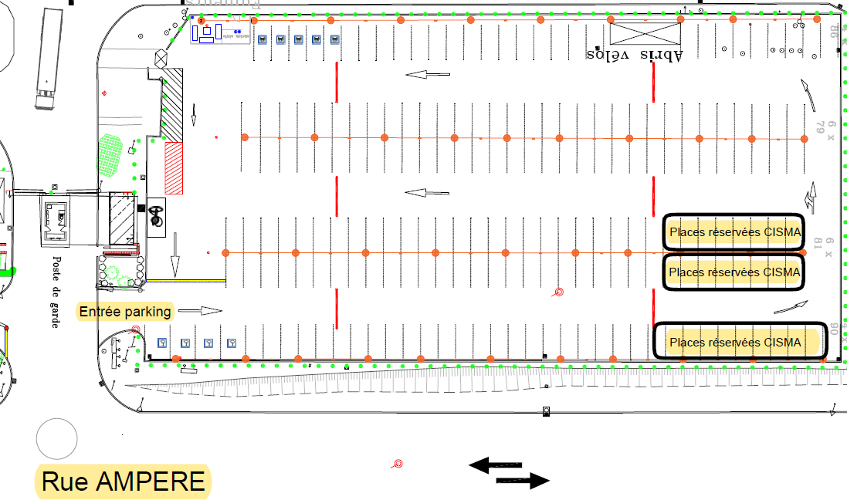
Planning du 07/11/2019
8h30_Arrivée sur le site de Nersac
Des places de parking vous sont réservées,
Merci de vous présenter au poste de garde, muni de votre pièce d’identité et vos chaussures de sécurité/lunettes.
Entrée du site

Slide 34
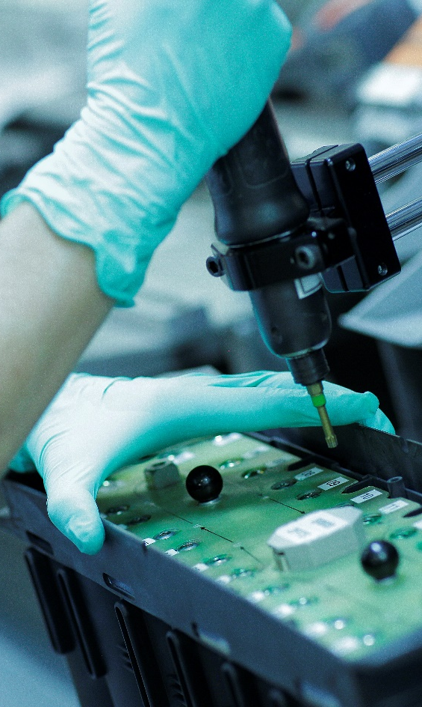
Planning du 07/11/2019
8h45_Café d’accueil
Présentation de Saft Batteries
10h00_Accueil sécurité
Vous allez pénétrer sur un site SEVESO, merci de bien vouloir respecter les consignes de sécurité.
10h15_Visite Usine
4 groupes, 2 départs à 10h15 et 10h30
12h00_Buffet

Slide 35
Merci pour votre attention
Rdv demain chez Saft Batteries à 8h30
Zone Industrielle de Nersac
10 rue Ampère
16440 Nersac

